Slide 1
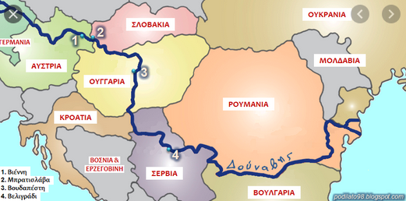
Χώρες από τις οποίες περνάει ο Δούναβης.
Μαύρη θάλασσα

Slide 2
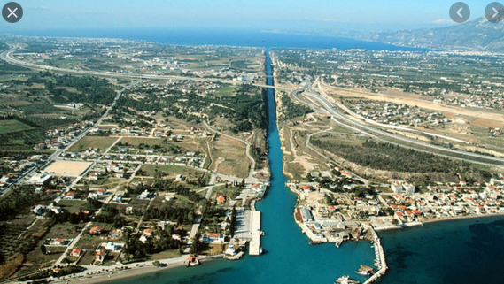
Διώρυγα

Slide 3
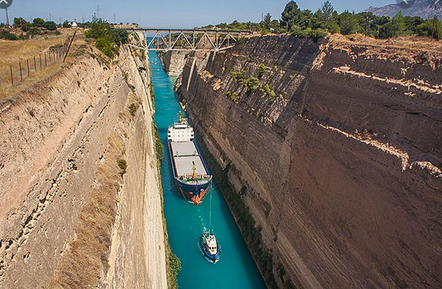
Διώρυγα
Διώρυγα είναι ένα ανθρώπινο τεχνικό έργο μέσα από το οποίο περνάει νερό. Οι διώρυγες μπορεί να συνδέουν :
ποταμό με ποταμό,
λίμνη με λίμνη
ποταμό ή θάλασσα,
θάλασσα με θάλασσα κλπ
Διώρυγα Κορίνθου

Slide 4
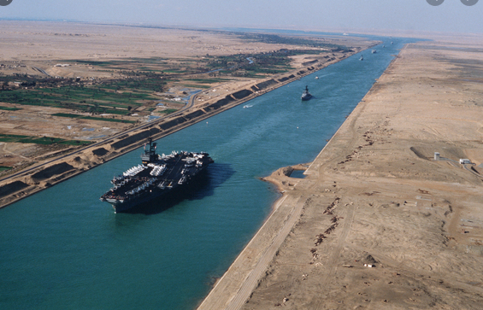
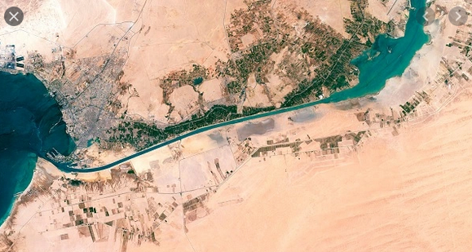
Διώρυγα του Σουέζ

Slide 5
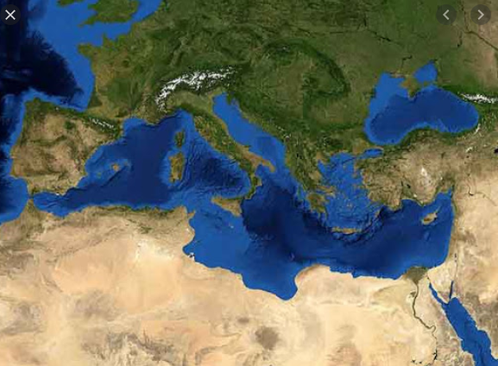
Στενά Ελλησπόντου -Βοσπόρου
Ατλαντικός Ωκεανός
Μαύρη θάλασσα
Μ ε σ ό γ ε ι ο ς θάλασσα
Πορθμός Γιβραλτάρ
Ερυθρά
Διώρυγα Σουέζ

Slide 6
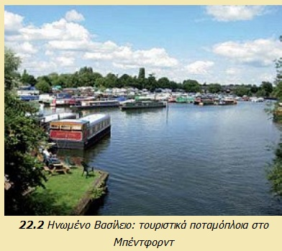
Τα νερά των ποταμών και λιμνών της Ευρώπης χρησιμεύουν για :
ύδρευση πόλεων
άρδευση γεωργικών εκτάσεων
παραγωγή ηλεκτρικής ενέργειας
τουριστικές δραστηριότητες
ψύξη βιομηχανικών εγκαταστάσεων
Αναψυχή
βιομηχανική παραγωγή
αλιεία
μεταφορές κ.ά.

Slide 7
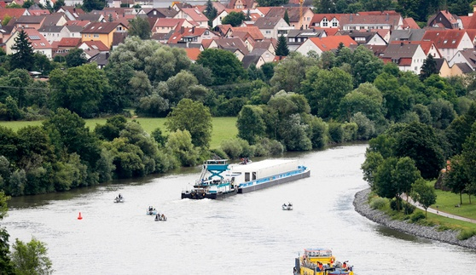
Ο ποταμός Δούναβης περνάει μέσα από 9 κράτη και 4 πρωτεύουσες κρατών. Έτσι υπάρχουν διεθνής συνθήκες για την χρήση των νερών.

Slide 8
Τα μεγαλύτερα ποτάμια της Ευρώπης ο Βόλγας και ο Δούναβης είναι σχεδόν σε όλο το μήκος τους πλωτά.
Στη κεντρική Ευρώπη έχουν φτιαχτεί διώρυγες που συνδέουν ποτάμια.

Slide 9
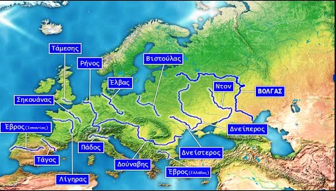
Με την κατασκευή διωρύγων ο ποταμός Δούναβης , συνδέεται με τον Ρήνο , τον ‘Έλβα και τον ποταμό Όντερ.
Με αποτέλεσμα να συνδέονται ο Ατλαντικός Ωκεανός με την Μαύρη θάλασσα, τη Βαλτική και τη Βόρεια θάλασσα.
Ατλαντικός Ωκεανός
Βόρεια θάλασσα
Βαλτική
Μαύρη θάλασσα

Slide 10
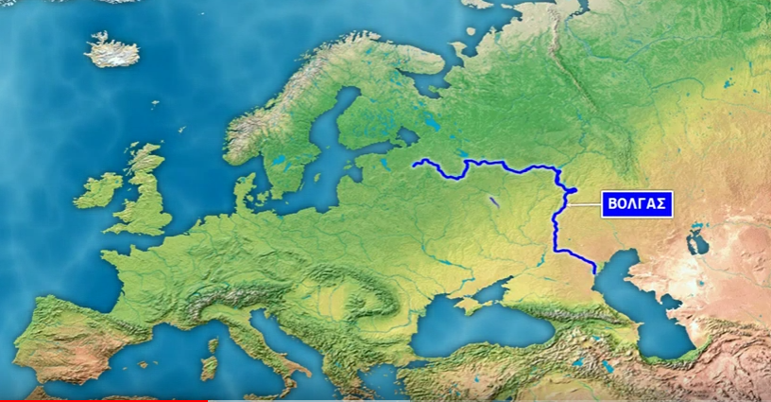
Βόλγας
Είναι το μεγαλύτερο ποτάμι της Ευρώπης, βρίσκεται στη Ρωσία , ενώ στις όχθες του υπάρχουν δεκάδες ρωσικές πόλεις.
Κατά μήκος του Βόλγα έχουν κατασκευαστεί φράγματα για παραγωγή ηλεκτρικού ρεύματος.
Επίσης οι ρώσοι έχουν δημιουργήσει στο Βόλγα, τεχνητές λίμνες που χρησιμεύουν ως αποθήκες γλυκού νερού.
Δυστυχώς, για αρκετούς μήνες το χειμώνα παγώνει και δυσκολεύονται οι μεταφορές

Slide 11
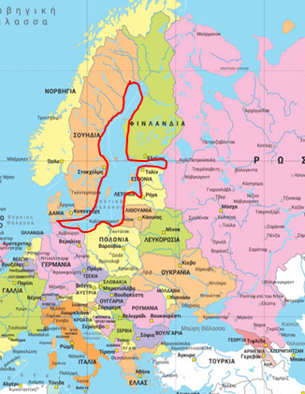
Βόλγας
Λευκή Θ.
Η Βαλτική θάλασσα επικοινωνεί με την Λευκή θάλασσα, αλλά και την Μαύρη θάλασσα, μέσω πλωτών ποταμών της Ρωσίας, αλλά και διωρύγων που έχουν κατασκευαστεί και συνδέουν τον Βόλγα με άλλα ποτάμια.
Βαλτική Θ.
Μαύρη Θ.

